Slide 1
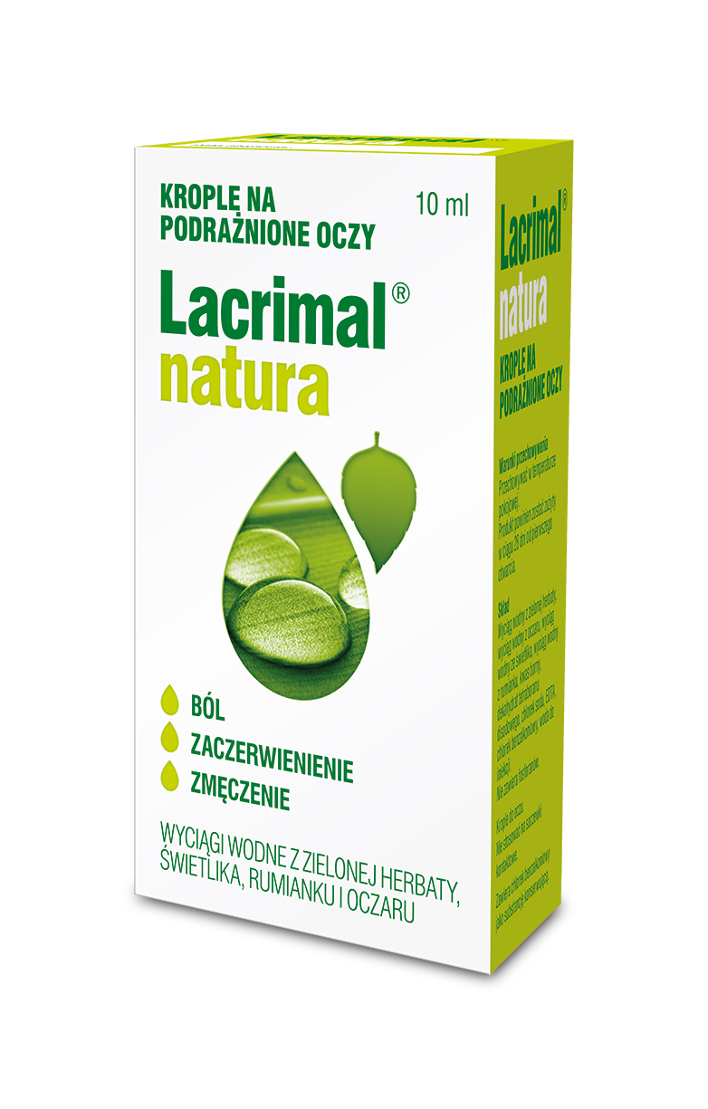
Krople na podrażnione oczy, 10 ml
WYCIĄGI WODNE Z ZIELONEJ HERBATY, ŚWIETLIKA, RUMIANKU I OCZARU
Krople Lacrimal Natura posiadają właściwości kojące i odświeżające. Stosowane są w celu łagodzenia bólu, dyskomfortu oraz zaczerwienienia oczu spowodowanych pieczeniem i podrażnieniem, czynnikami atmosferycznymi oraz niekorzystnym wpływem środowiska.
Krople zawierają zieloną herbatę o działaniu ochronnym - antyoksydacyjnym.
Świetlik wykazuje właściwości łagodzące infekcje oczu, zapalenie spojówek, pieczenie i łzawienie oczu.
Dzięki specjalnie dobranym składnikom o pH fizjologicznym Lacrimal Natura zapewnia wysoką zgodność z tkankami oka i płynem łzowym.
WYRÓB MEDYCZNY
LAC/044/07-2018

